Slide 1
Ivan
Cankar

Slide 2
* 10.5.1876 *rojen Na Vrhniki * Osmi otrok med dvanajstimi *učenost nabiral v enajsti šoli
Rodil se je očetu Jožetu ter mami Neži Cankar. Oče je bil tržaški krojač, ki pa je svojo obrt opustil, ko so na Vrhniki odprli trgovino s konfekcijo. Zapustil je družino in odšel kot sezonski delavec v Bosno. Mati je težko preživljala zelo veliko družino, vendar pa je bil Ivan Cankar zelo nadarjen, zato mu je vrhniška gospoda pomagala.

Slide 3
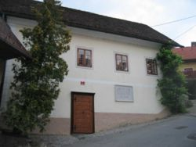
Cankarju so prerokovali kratko življenje saj se je rodil prehitro in zelo šibek. Rodil se je v borni koči,ki je leta 1879 pogorela. Ko so Cankarjevi izgubili hišo,so obubožali docela. V rojstnem kraju je slabotni in sanjavi deček z velikimi modrimi očmi, ki si je prva spoznanja in učenost nabiral v enajsti šoli pod mostom.

Slide 4
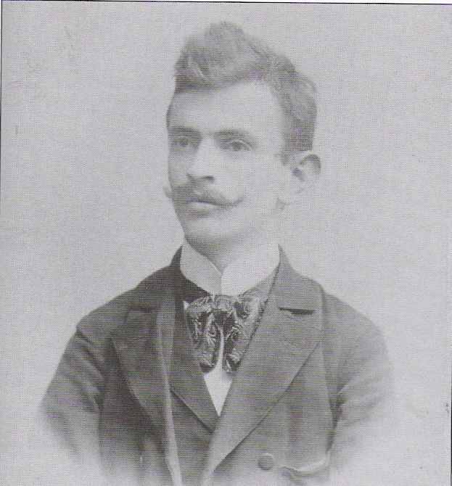
Šolanje
Končal je 6 razredov osnovne šole,zadnja dva pa naj bi bil najboljši učenec, čeprav kot opisuje v Mojem življenju mu je bila šola največji sovražnik. V višjih razredih je rad deklamiral in nastopal na raznih šolskih proslavah. Po končani osnovni šoli se je Cankar jeseni 1888 vpisal na ljubljansko realko .Po začetnih težavah zaradi nemškega jezika je bil mladi Cankar v drugem in tretjem razredu odličnjak. , v višjih razredih pa je bil povprečni dijak in je imel celo nekajkrat popravni izpit. V vseh razredih pa je imel odlično oceno iz slovenščine.
Dijak Ivan Cankar leta 1896

Slide 5
Ko se je vpisal na realko,se je mati za stanovanje dogovorila s stricem Šimnom,očetovim polbratom,ki je takrat živel v Ljubljani. Tukaj je Cankar ostal do novega leta 1889,ko ga je stric,ki je bil do nečaka zelo grob,odslovil.Stričevo nečloveško ravnanje je Cankar pozneje nazorno opisal v črtici Stric Šimen.
Tukaj sta stanovala Cankar ter njegov stric Šimen

Slide 6
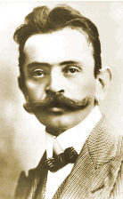
Po novem letu se je odselil k dijaški gospodinji Ani .Prvošolec Cankar je imel tukaj status “posteljaša”,tako so namreč v tistih časih poimenovali dijake,ki so imeli v stanovanju le posteljo,na hrano pa so hodili drugam.

Slide 7
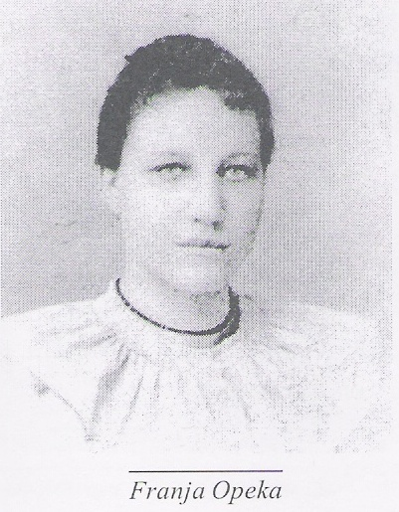
Cankarjeve prve ljubezni
Cankarjeva prva znana ljubezen je bila Franja Opeka,rojena 1878 na Vrhniki. S Cankarjem sta se poznala že iz otroštva. Najboljše pesmi,ki jih je namenil njej,je kasneje vključil tudi v pesniško zbirko Erotika (1899)

Slide 8
Druga Cankarjeva ljubezen je bila učiteljica helena Pehani,rojena 1875 na Dolenjskem.Cankar ji je posvetil vrsto ljubezenskih pesmi,ki jih je največ v ciklu Helena objavil najprej v Ljubljanskem zvonu,nato pa v Erotiki.Kot kaže Helena teh pesmi ni jemala preveč resno,godilo pa ji je dvorjenje.
Med počitnicami pred Cankarjevim odhodom na Dunaj, leta 1896 je prišlo do bežnega ljubezenskega razmerja s prikupno Pavlo Kermavner,rojeno 1879 v Logatcu. Tisti čas je živela pri teti Avreliji Tomšič. Tomšeči so imeli znano knjižnjico v katero je zahajal tudi Cankar.Njena teta tega razmerja ni odobravala.

Slide 9
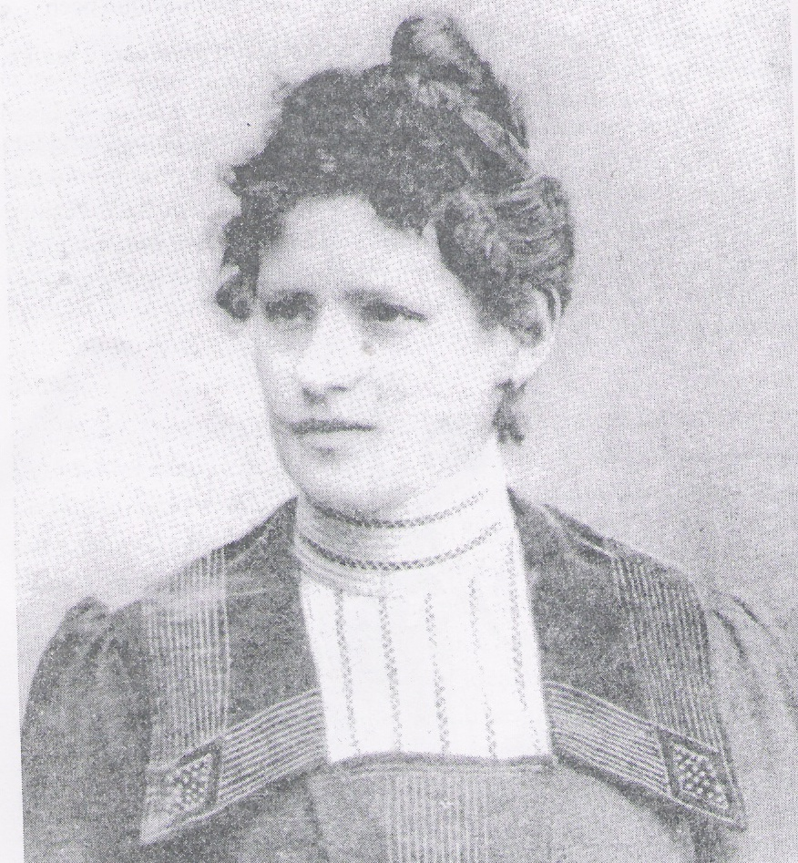
Pavla Kermavner

Slide 10
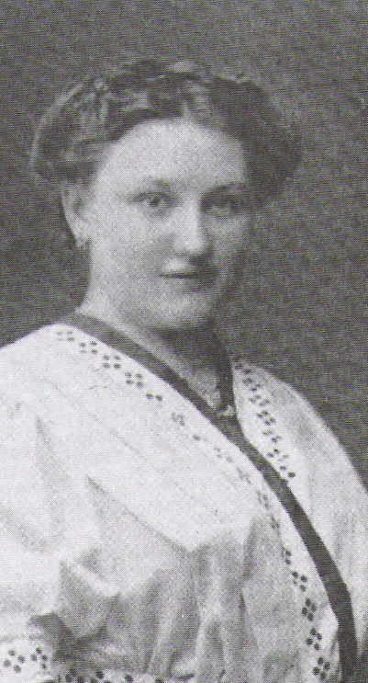
Cankar se je zaljubil v starejšo hčerko svoje gospodinje Štefko Löffer,postavno dekla,ki je bilo takrat staro 17 let.Z njo se je nameraval celo poročiti,a je njuno razmerje postajalo vedno krhkejše.

Slide 11
V cesarskem mestu
Po uspešno končani maturi se je Cankar jeseni 1896 vpisal na gradbeni oddelek dunajske tehniške visoke šole. Študij gradbeništva ga ni zanimal in ga je kmalu opustil; tudi na filozofsko fakulteto,kjer naj bi študiral moderne romanske in slovanske jezike,se ni vpisal. Posvetil se je popolnoma literarnemu delu.
Kmalu po prihodu na Dunaj je postal član literarnega kluba,ki ga je oktobra 1896 ustanovil Fran Govekar. Namen kluba je bil pospeševati slovensko literaturo
Član kluba je bil tudi pesnik Oton Župančič.

Slide 12
Cankarjevo bivanje na Dunaju velja za zelo plodovito obdobje njegovega ustvarjanja,saj so v tem času nastala tako rekoč vsa njegova pomembnejša dela;razen drame Lepa Vida in zbirke črtic Podobe iz sanj.
V tem času je stopil na pot prvega slovenskega poklicnega pisatelja.
23.9.1898 je Cankarju umrla mati; to je bil zanj hud udarec. Založniku Bambergu je še pred materino smrtjo prodal pripravljeno pesniško zbirko Erotika, da bi lahko poplačal pogrebne stroške.

Slide 13
Ivana Cankarja uvrščamo med štiri predstavnike slovenske moderne (poleg njega še Murn, Kette in Župančič). Pisati je začel že v dijaških letih, pesmi pa je objavljal v Vrtcu in Ljubljanskem zvonu
Cankar je najprej pisal realistično, pozneje pa se je preusmeril k novoromantičnim tokovom, zlasti k simbolizmu in (v začetku) dekadenci.

Slide 14
Grobnica Cankarjevih staršev

Slide 15
V Cukrarni je zorela moderna
Jeseni 1895 se je v Cukrarno skupaj s svojo dijaško gospodinjo Polono Kalan preselil mladi pesnik Josip Murn. Ko pa se je Murn seznanil s tovariši iz Zadruge (Kette,Cankar,Župančič),so ti večkrat prihajali tja na obiske in literarne pogovore.
Življenje v Cukrarni je Cankar pretresljivo opisal v povesti Življenje po smrti Petra Novljana,v kratkem romanu Nina in v drami Lepa vida.

Slide 16
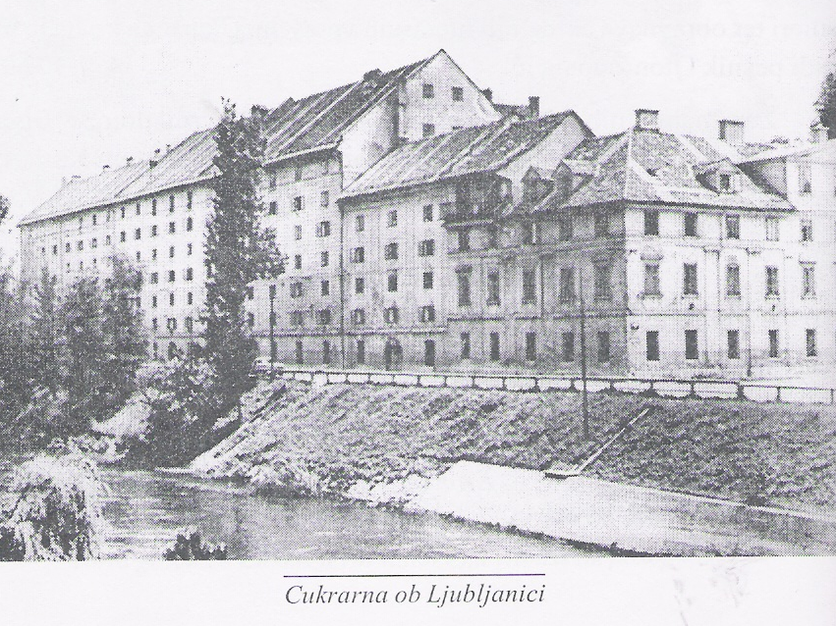

Slide 17
Cankar je posegel tudi v politično življenje, leta 1907 je sprejel kandidaturo na državnozborskih volitvah na listi socialnodemokratske stranke v volilne okraju Litija-Višnja Gora-Radeče. V domovini je razvil nenavadno živahno predvolilno kampanijo.Izvoljen ni bil Cankar,pač pa Fran Povše.Zanimivo pa je,da je Cankar dobil absolutno večino glasov v Zagorju ob Savi in Izlakah.
Vsem se je strastno zaljubil v Mici Kessler.To je bila,kot kaže,Cankarjeva zadnja velika ljubezen,ki pa ni našla ustreznega odziva.

Slide 18
Cankarjevo pesništvo
Cankarjevo mladostno poezijo zaokroža in tudi končuje zbirka Erotika,motivno in idejno močno naslonjena na dekadenco.
Zbirka v javnosti ni bila ugodno sprejeta.Posebno nenaklonjena je je bila katoliška stran.
Ljubljanski knezoškof Anton Jeglič je kmalu po izidu pokupil vse dosegljive izvode in jih dal zažgati.
Dve leti pozneje je Cankar zbirko v nekoliko spremenjeni oblike ponovno izdal.

Slide 19
Kratka pripovedna proza
S kratko pripovedno prozo se pričenjajo Vinjete in končujejo Podobe iz sanj.
Za Cankarja je bila najpomembnejša oblika kratke pripovedno proze črtica.
Vinjete(1899)-knjiga obsega 28 črtic oz.kratkih pripovedi
Cankarjeva kratka proza sloni zvečine na avtobiografski resničnosti.

Slide 20
Cankarjevi romani
Tujci so Cankarjev prvi poskus romana,v katerem je upodobil kiparja Slivarja,tujca med tujci
Leta 1902 je izšel roman Cankarjevih umetniško najpomembnejših besedil,hkrati pa njegovo najobsežnejšo delo Na klancu
Leta 1913 je Cankarjevo zadnje večje prozno besedilo,kratek roman Milan in Milena,- “ljubezenska pravljica”

Slide 21
Cankarjeva dramatika
Cankarjeve drame:
Romantične duše
Lepa Vida
Hlapci
Jakob Ruda
Za narodov blagor
Kralj na Betajnovi

Slide 22
Cankarjeva smrt
Padec po stopnicah (hudo poškodovan)
V bolnišnici ugotovijo vnetje možganske mrene s krvavitvijo
Nekaj dni kasneje zboli za pljučnico in umre
Umre 11.12.1918
Pogreb- 13.12.1918

